Slide 1


Představení aktivit Skupiny MOL v České republice
Radim Špůrek
Retail Director
Praha; 22. října 2015

Slide 2
Jsme přední evropská ropná společnost s úspěšnými aktivitami v celém dodavatelském řetězci
Skupina MOL ve zkratce
HQ
Aktivity Skupiny MOL
Aktivity ve 40 zemích
Integrovaná činnost
Průzkum a těžba ve 13 zemích
4 rafinerie
Tržby 21 mld USD
Téměř 28 000 zaměstnanců
1
Průzkum a těžba
Velkoobchod v 19 zemích
Celkový velkoobchodní prodej 18 Mtpa
Na 3 trzích podíl >75%
2
Rafinace
3
Velkoobchod
Maloobchod ve 12 zemích
Celkový maloobchodní prodej 4,3 mld litrů
Více než 1 870 čerpacích stanic
4
Maloobchod
Pozn. : Skupina MOL realizuje průzkum ve 13 zemích, v osmi z nich probíhá také těžba

Slide 3
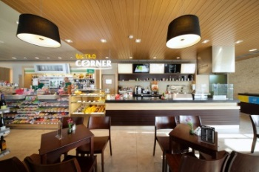
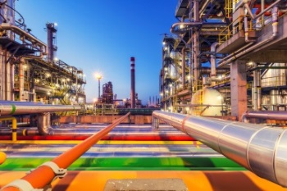
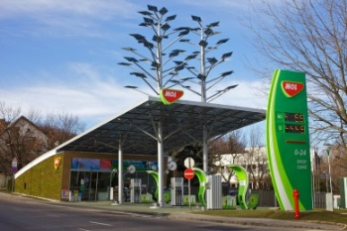
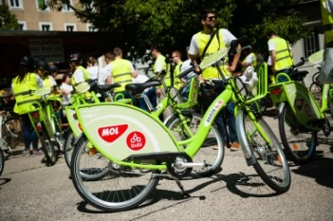
Máme pevnou pozici v regionu V4
Skupina MOL zde úspěšně působí již více než 75 let
Zaujímáme vedoucí pozici v petro-chemickém odvětví na trzích regionu
Provozujeme zde nejmodernější rafinerie a investujeme do jejich dalšího technologického rozvoje
Podporujeme a zlepšujeme energetickou bezpečnost regionu díky napojení na ropovod Adria
Dodáváme pohonné hmoty do široké sítě partnerských čerpacích stanic v Polsku
a v České republice
Jsme jedničkou ve velkoobchodním
a maloobchodním prodeji pohonných hmot
v Maďarsku a na Slovensku
Jsme největší importér benzinu a nafty do České republiky a největším importérem benzinu do Polska
Umístili jsme se mezi TOP 10 nejžádanějšími zaměstnavateli v Maďarsku
Jsme jedním z největších podporovatelů vzdělávání, kultury, mladých talentů, místních komunit a sportovních iniciativ
Silné zázemí a regionální odpovědnost

Slide 4




V ČR chceme byt první volbou pro zákazníky i partnery
Skupina MOL v České republice
Naše historie
Kam směrujeme
1993
1993
2004
2012
2014
2015
Založení firmy Slovnaft Moravia (Brno)
Provoz 24 čerpacích stanic Slovnaft
Transformace na Slovnaft ČR (Praha)
Akvizice Pap Oil
Akvizice Lukoil
Akvizice ENI ČR
CÍL:
stát se # 1 na českém maloob-chodním trhu
[počet čerpacích stanic]
Maloobchod
Naše postavení v České republice
220 zaměstnanců
316 čerpacích stanic
15% tržní podíl v maloobchodu
20% tržní podíl ve velkoobchodu
Patříme mezi největší společnosti
CÍL:
stát se první volbou pro partnery
[objem v Kt]
Velkoobchod
1 500
1 000

Slide 5
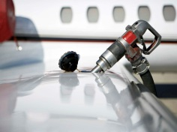
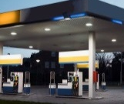

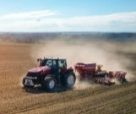
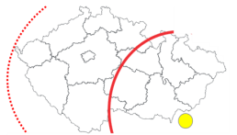
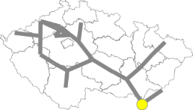


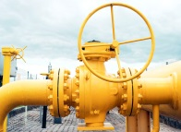
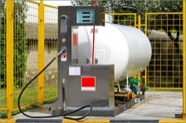
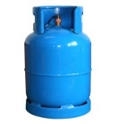
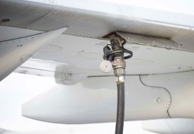
Velkoobchod se silným rafinérským a logistickým zázemím
Vyvážené portfolio rafinerských produktů
Vlastní rafinerie jako klíčový zdroj dodávek, doplňováno třetími zdroji
Využívání přímého napojení na ČEPRO terminály
Slovnaft
Slovnaft
Klíčové pilíře velkoobchodního konceptu
Vlastní produkce maziv, široké portfolio
Vlastní produkce LPG
a dodávky z třetích stran
Letecká paliva s potenciálem růstu
~600 produktů
Oleje
Autochemikálie
Velkoobchod
Plyn na ČS
Láhve

Slide 6
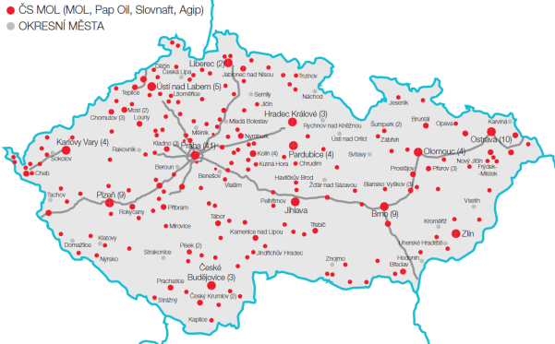
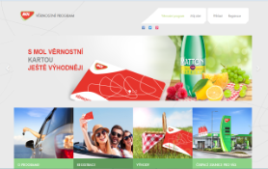

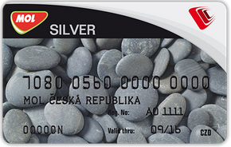

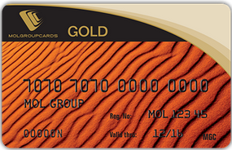
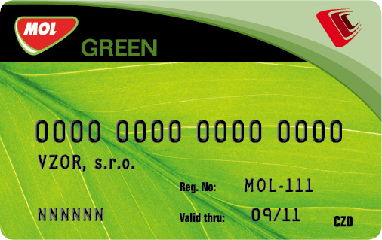
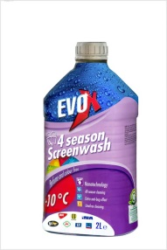

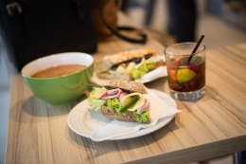
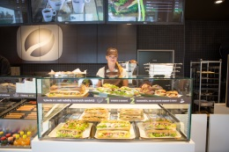




Více než 300 čerpacích stanic v transformaci na servisní stanice
316 čerpacích stanic s pokrytím celé České republiky
Vlastní MOL Group palivové karty akceptované v 10 zemích CEE
Věrnostní program
Klíčové pilíře maloobchodního konceptu
Nabídka vlastního portfolia maziv a autochemikálií
Koncept Fresh Corner
Skvělá káva a občerstvení
z čerstvých surovin
Aditivovaná paliva
Nabídka aditivovaných
a prémiových paliv na všech ČS MOL
Automobilové Oleje
Autochemikálie

Slide 7


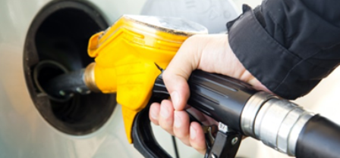

MOL - atraktivní zaměstnavatel a spolehlivý a silný partner
Náš přínos
Naším růstem přispíváme k rozvoji místní ekonomiky, jsme zodpovědný plátce daní
a významný zaměstnavatel
Našim obchodním partnerům nabízíme možnost růst společně s námi
Vytváříme příležitosti k dalšímu profesnímu postupu pro své zaměstnance – chceme se stát atraktivním zaměstnavatelem
Chceme výrazně změnit zákaznickou zkušenost v oblasti pohonných hmot
a nepalivového zboží – transformací
z čerpacích stanic s prodejnou na servisní místo s prodejem pohonných hmot
Korporátní a sociální odpovědnost jsou důležitou součástí naší obchodní strategie
V roli podnikatele je pro nás velice důležitý stabilní právní řád – vážíme si vlády ČR za její kroky směřující k potírání daňových úniků

Slide 8




Chceme být dobrým sousedem a partnerem veřejnosti
Podporujeme sportovní aktivity a péči o veřejné lokality
MOL Cup
Zelené oázy
Jsme partnerem nejvyšší české fotbalové pohárové soutěže
Podporujeme férovost a transparentnost sportovních soutěží
Zajímáme se o práci s dětmi a mládeží
Zapojujeme se do trvalé péče o environmentálně hodnotné lokality s aktivním zapojením veřejnosti
Aktivně podporujeme ochranu přírody a revitalizaci krajiny
Rozvíjíme spolupráci a partnerství na lokální úrovni

Slide 9
Děkuji za Vaši pozornost.

